Slide 1

实验六 开放实验内容及要求
一、实验目的
1.掌握组合逻辑的分析方法、设计方法
2.掌握触发器、移位寄存器、计数器的 应用
3.掌握EWB仿真软件的应用

Slide 2
二、实验内容
用74LS138/74LS153设计全加器
及全减器
要求：（1）变量赋值、列真值表
（2）写出表达式、表达式化简及变换
（3）填写卡诺图、降维卡诺图
（4）画出电路图
（5）记录波形
。

Slide 3
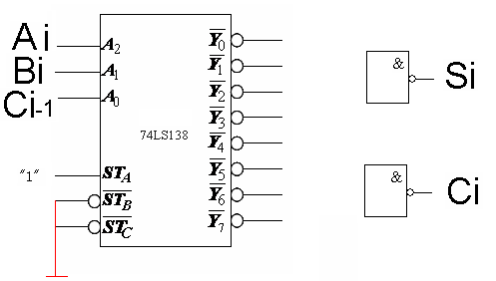
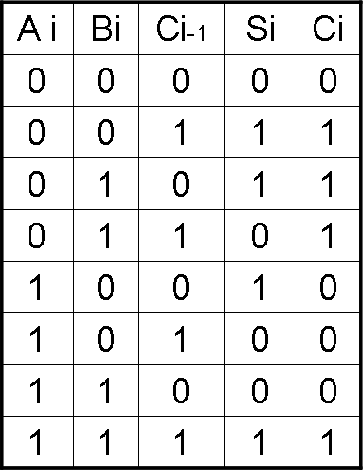

例. 用74LS138设计全加器及全减器
1.变量赋值：AI、BI、 CI-1、SI、CI
2.全减器真值表
4、电路图
5、波形图
3. 表达式

Slide 4
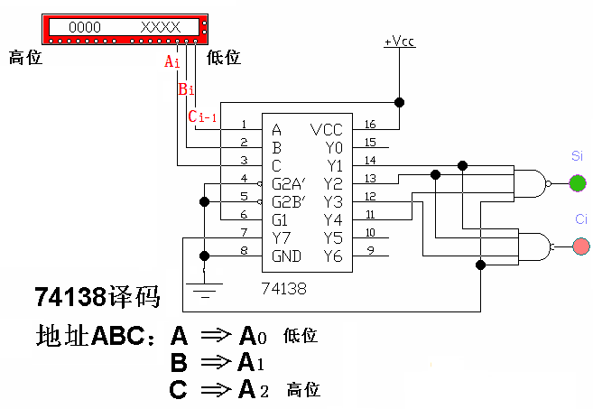
例. 用74LS138设计全加器及全减器
全减器真值表

Slide 5
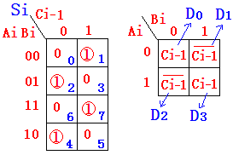
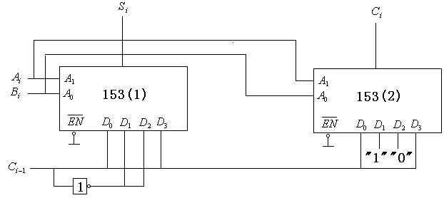
例. 用74LS153设计全加器及全减器
全减器真值表

Slide 6
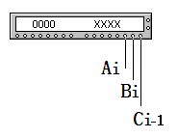
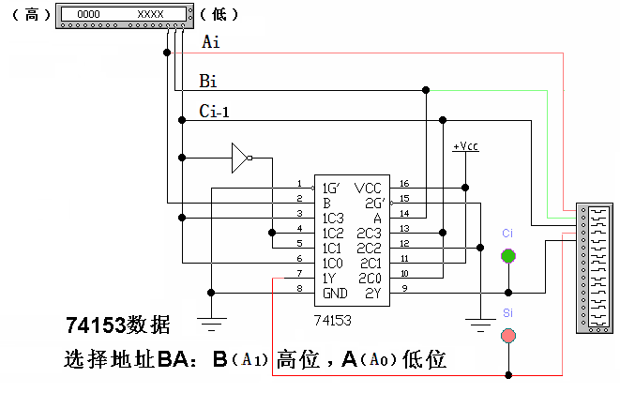
例. 用74LS153设计全加器及全减器
全减器真值表

Slide 7
2. 用D触发器设计2人抢答器
要求：（1）画出电路图
（2）写出D触发器的状态方程
（3）写出工作原理
*主持人清除
*个人抢答
*封锁他人

Slide 8
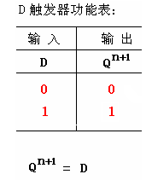
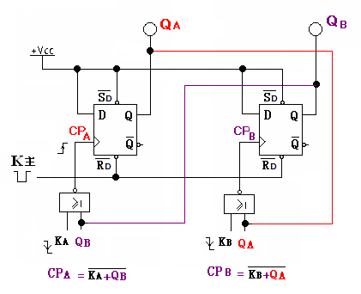
例. 用D触发器设计2人抢答器
*主持人清除
*个人抢答
*封锁他人

Slide 9
3. 用移位寄存器设计4位彩灯控制电路
要求：（1）画出电路图
（2）写出74LS194移位寄存器的功能表
（3）记录波形
（4）说明一个周期内每个CP作用

Slide 10
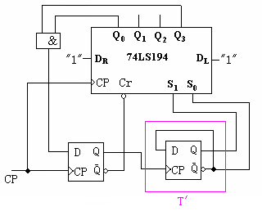
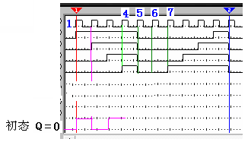
例. 用移位寄存器设计4位彩灯控制电路

Slide 11
4. 计数器（显示器）的应用
（1）用74LS290设计N=3、5、6、7 计数电路
（2）用74LS163设计N=3、5、6、7 计数电路
（3）写出计数状态表
5.回答问题

Slide 12
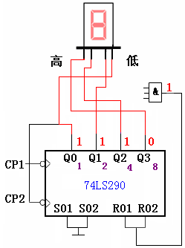
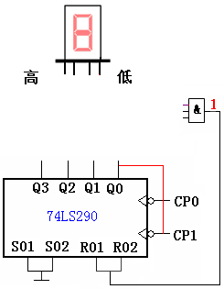
N= 7计数电路（1）
注意：计数器输出高、低位

Slide 13
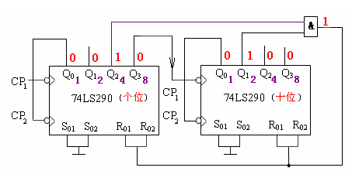

N= 24计数电路（1）
注意：计数器输出高、低位

Slide 14
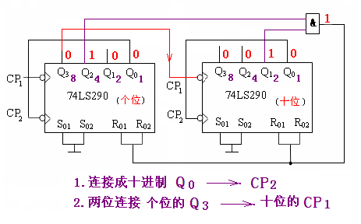
N= 24计数电路（2）
注意：计数器输出高、低位

Slide 15
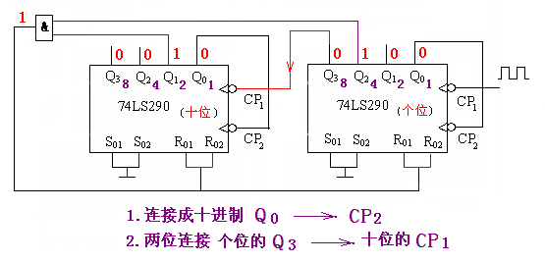
N= 24计数电路（3）
注意：计数器输出高、低位

Slide 16
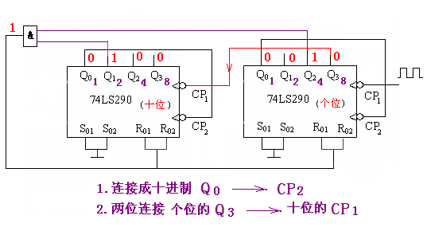
N= 24计数电路（4）
注意：计数器输出高、低位

Slide 17
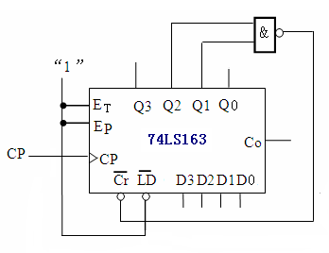
N= ? 计数电路
注意：计数器输出高、低位

Slide 18
数字逻辑实验考试安排
第二十周
星期二 （5—6节）：
电科10---1、2 班
（7—8节）：
电气10---3、4 班
地 点： 203、309

Slide 19
数字逻辑实验考试安排
第二十周---星期三
（1—2节）： 信息10---1、2 班
（3—4节）：自动化10--3、
信息10--3班
（5—6节）：电气10--5班、
理工10--3
地 点： 203、 309

Slide 20
数字逻辑实验考试安排
第二十周----星期四
（1—2节）：
电气10---1、2 班
（3—4节）：
自动化10---1、2 班
地 点： 203、205、309

Slide 21
数字逻辑实验考试安排
第十七周
星期四（5—6节）：
自动化09---1、2 、3班
地 点： 203、205、309

Slide 22
数字逻辑实验考试安排
第十八周
星期一（1—2节）：
电 科09---1、2班
地 点： 203、 205、309
星期二（5—6节）：
信 息09---1、2、3班
地 点： 203、 205、309

Slide 23
数字逻辑实验考试安排
第十八周
星期五（3—4节）：
电气09---1、2、3 班
地 点： 203、205、309
星期五（5—6节）：
电气09---4、5 班、理工班
地 点： 203、205、309

